Slide 1

Vue2--基础精讲

Slide 2
前言

Slide 3
本课程的特点与宗旨
细
精
让大家明白
要有顿悟
学着阅读英文资料

Slide 4
大家好，今天给大家带来的课程是“Vue2 基础篇细讲”
本课程的特点是细和精，细？到底有多细，大家通过课程目录就能看出有多细，细不是目的，老师之所以讲的如此之细，就是为了不让大家遗漏任何重要的基础知识点，在近10年的工作经验中发现，同领域中相同工作年限的人有的人被称为高手而有的人很难成为高手，当然原因有很多，但其中很大的一个原因就是高手基础知识都非常扎实，很多人都是简单学一遍基础知识就很快去做项目，心里面想着用到什么再学什么，但是这是有问题的，比如你觉得A知识点可以实现某功能，由于自己的基础不扎实，你不知道B知识点也可以解决此问题，而且更合适，就造成了，同样是一个功能的实现，而一个人的实现，实现速度快、效率又高，被称为高手。
的区别只所以要精就是为了让大家知道所以然，既然本课程定义为基础遍，扎实的掌握这门技术，就是要大家从细微入手，学好基础知识，为以后打下坚实的基础。
是指尽量去做到不遗漏任务技术点，每一个技术点要讲到

Slide 5
Vue.js是什么？
Vue 前端开发框架
Vue是解决哪一环的问题

Slide 6
Vue.js是什么？
Vue (读音 /vjuː/，类似于 view) 是一套用于构建用户界面的渐进式框架。Vue.js 的目标是通过尽可能简单的 API 实现响应的数据绑定和组合的视图组件。它不仅易于上手，还便于与第三方库或既有项目整合。
Vue.js 的核心是一个允许采用简洁的模板语法来声明式地将数据渲染进 DOM 的系统

Slide 7
传统方式
<div>
<h3>热门新闻</h3>
<ul id="news"></ul>
</div>
<script>
function loadNews() {
// 先删除旧数据
$('#news').remove('li');
var data = [
{title: '隔壁搬来个姓王的怎么办？', link: 'http://news.baidu.com/id=1'},
{title: '三室住着三拨骗子', link: 'http://news.baidu.com/id=2'},
{title: '教你如何有自己的私房钱', link: 'http://news.baidu.com/id=4'}
];
// 循环添加新闻
$.each( data, function(index, item) {
$('#news').append('<li><a href="' + item.link + '">' + item.title + '</a></li>');
});
}
</script>

Slide 8
vue.js方式
<div id="app">
<h3>热门新闻</h3>
<ul>
<li v-for="item in news">
<a href="item.link">{{ item.title }}</a>
</li>
</ul>
</div>
var app = new Vue({
el: '#app',
data: {
news: []
},
methods: {
loadNews() {
this.news = [
{title: '隔壁搬来个姓王的怎么办？', link: 'http://news.baidu.com/id=1'},
{title: '三室住着三拨骗子', link: 'http://news.baidu.com/id=3'},
{title: '教你如何有自己的私房钱', link: 'http://news.baidu.com/id=4'}
];
}
}
});

Slide 9








谁在用Vue.js

Slide 10

尤雨溪
作者简介
智慧与美貌于一体的大神级人物，获得Design&Technology硕士学位
英文名：Evan yout
毕业于：上海复旦附中
任职于：Google
生卒年月不详。
毕业于上海复旦附中，在美国完成大学学业，2014年2月，开源了一个前端开发库Vue.js，2016年9月3日，在南京的JSConf上，Vue作者尤雨溪正式宣布加盟阿里巴巴Weex团队。

Slide 11
目录
1、基础知识
5、状态管理
2、组件(Components)
6、路由(Router)
3、过滤器
7、单文件组件
4、过滤&动画
8、服务器端渲染

Slide 12
基础知识
模板语法
类和样式绑定
Template Syntax
Class and Style Bindings
条件渲染
列表渲染
Conditional Rendering
List Rendering
事件处理
表单输入绑定
Event Handling
Form Input Bindngs

Slide 13
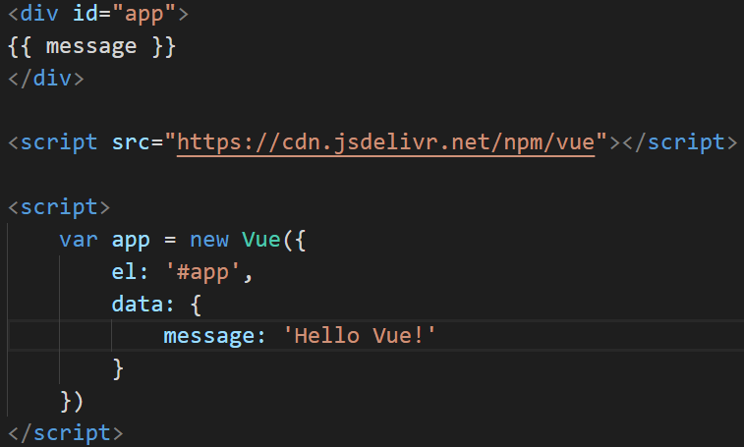
起步 Hello Vue
模板部分
引入VUE库
VUE对象定义

Slide 14
模板语法 Template Syntax

Slide 15
模板语法 Template Syntax
双花括号
JavaScript表达式
指令
{{ }}
JavaScript Expressions
Directives

Slide 16
模板语法 Template Syntax
文本
原始HTML
Text
Raw HTML
属性
JavaScript表达式
Attributes
JavaScript Expressions

Slide 17
数据属性
var app = new Vue({
el: '#app',
data: {
message: 'Hello Vue!'
}
})

Slide 18
数据属性
通过实例： vm.message
在模板中：<h1>{{ message }}</h1>
在模板中：<a v-bind:href=”link”>Vue</h1>
实例内部：this.message

Slide 19

数据属性 Data Properties
1、响应式(从特点来说)
2、储存数据(从作用的角度)

Slide 20
数据属性
只有当实例被创建时 data 中存在的属性才是响应式的。
vm.b = '2b'

Slide 21
方法 Methods
1、响应式(从特点来说)
2、储存数据(从作用的角度)

Slide 22

计算属性
1、通过属性名访问(访问方式)
2、响应式(从特点来说)
3、提供计算功能(从作用的角度)

Slide 23
计算属性 Computed Properties
1、通过属性名访问
2、响应式
3、自定义属性的Getter和Setter
2018-03-20-18-5 2018-03-20-18-7 2018-03-20-18-8 2018-03-20-18-9

Slide 24
计算属性
响应式
（依赖于依赖项是否为响应式）

Slide 25
计算属性
缓存
依赖项没有发生变化，不会被重新计算
2018-03-20 10

Slide 26
计算属性
计算属性 VS 方法
2018-03-20 10

Slide 27
计算属性-应用场景
1、在模板中像属性一样通过属性名使用
2、响应式
3、数据需要经过计算逻辑或加工处理
4、模板层隐藏逻辑代码
2018-03-20 14

Slide 28

方法 Methods
1、封装功能代码(从作用的角度)

Slide 29

观察者 Watchers
关键字：Watch
1、观察属性值的变动(从作用的角度)

Slide 30
观察者 Watchers
应用场景

Slide 31
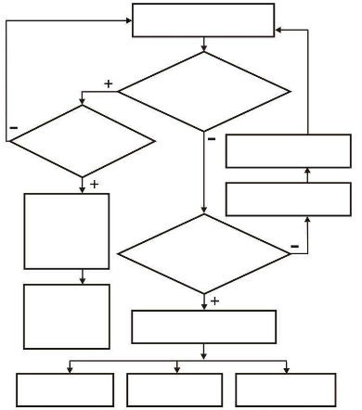
条件渲染 Conditional Rendering
1、v-if (v-else、v-else-if, key)
2、v-show
3、v-if vs v-show

Slide 32
v-if VS v-show
v-if
v-show
v-if is “real” conditional rendering
In comparison, v-show is much simpler
because it ensures that event listeners and child components inside the conditional block are properly destroyed and re-created during toggles.
the element is always rendered regardless of initial condition, with CSS-based toggling.
v-if is also lazy
v-show doesn’t support the <template> element
if the condition is false on initial render, it will not do anything - the conditional block won’t be rendered until the condition becomes true for the first time.
v-if has higher toggle costs
v-show has higher initial render costs
prefer v-if if the condition is unlikely to change at runtime
prefer v-show if you need to toggle something very often

Slide 33
列表渲染 List Rendering
1、Mapping an Array to Elements with v-for
2、v-for with an Object
3、Array Change Detection
4、Object Change Detection Caveats
5、v-for with a Range
6、v-for with v-if

Slide 34
列表渲染 List Rendering
Array Change Detection
Mutation Methods：
Non-Mutation Methods：
push()
pop()
shift()
unshift()
splice()
sort()
reverse()
filter()
concat()
slice()

Slide 35
列表渲染 List Rendering
Array Change Detection
Caveats：
Due to limitations in Javascript, Vue cannot detect the following changes to an array:
1、vm.items[indexOfItem] = newValue // When you directly set an item with the index
2、vm.items.length = newLength // When you modify the length of item array
Solutions：
caveat 1：
Vue.set(vm.items, indexOfItem, newValue) // Vue.set
vm.items.splice(indexOfItem, 1, newValue) // Array.prototype.splice
caveat 2:
vm.items.splice(newLength)

Slide 36
列表渲染 List Rendering
Object Change Detection Caveats
Again due to limitations of modern JavaScript, Vue cannot detect property addition or deletion.
var vm = new Vue({
data: {
a: 1
}
})
// `vm.a` is now reactive
vm.b = 2
// `vm.b` is NOT reactive
var vm = new Vue({
data: {
userProfile: {
name: 'Anika'
}
}
})
Vue.set(vm.userProfile, 'age', 27)
Vue does not allow dynamically adding new root-level reactive properties to an already created instance. However, it’s possible to add reactive properties to a nested object using the Vue.set(object, key, value) method

Slide 37
列表渲染 List Rendering
Object Change Detection Caveats
Sometimes you may want to assign a number of new properties to an existing object, for example using Object.assign() or _.extend(). In such cases, you should create a fresh object with properties from both objects. So instead of:
Object.assign(vm.userProfile, {
age: 27,
favoriteColor: 'Vue Green'
})
You would add new, reactive properties with:
vm.userProfile = Object.assign({}, vm.userProfile, {
age: 27,
favoriteColor: 'Vue Green'
})

Slide 38
列表渲染 List Rendering
v-for with a Range
<div>
<span v-for="n in 10">{{ n }} </span>
</div>

Slide 39
列表渲染 List Rendering
v-for with v-if
When they exist on the same node, v-for has a higher priority than v-if.
<li v-for="todo in todos" v-if="!todo.isComplete">
{{ todo }}
</li>

Slide 40
Event Handling
Listening to Events & Method Event Handlers
Event Modifiers
Key Modifiers
System Modifier Keys

